Slide 1

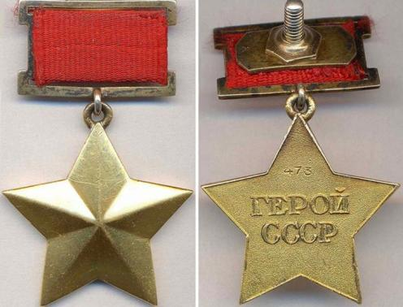
Маленькие герои большой войны
1941 – 1945
МОУ Ивановская СШ

Slide 2
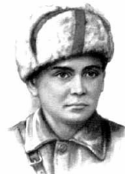
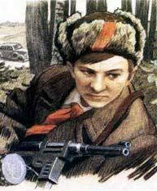
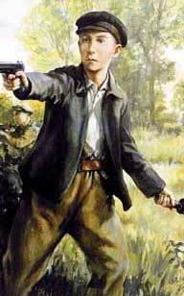
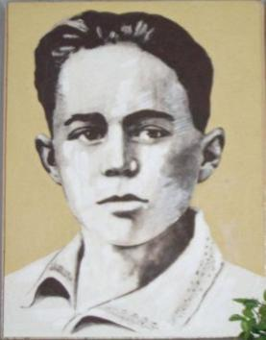
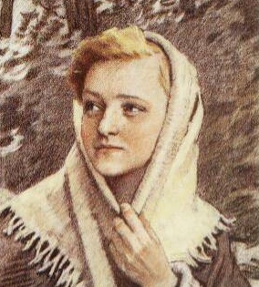
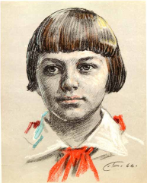
Лёня Голиков
Валя Котик
Марат Казей
Володя Дубинин
Галя Комлева
Зина Портнова

Slide 3
Общие знания о войне | 10 | 20 | 30 | 40 | 50
Города | 10 | 20 | 30 | 40 | 50
Награды героев | 10 | 20 | 30 | 40 | 50
Имена героев | 10 | 20 | 30 | 40 | 50
Из жизни героев | 10 | 20 | 30 | 40 | 50

Slide 4

Дата начала Великой Отечественной войны
Ответ:

Slide 5
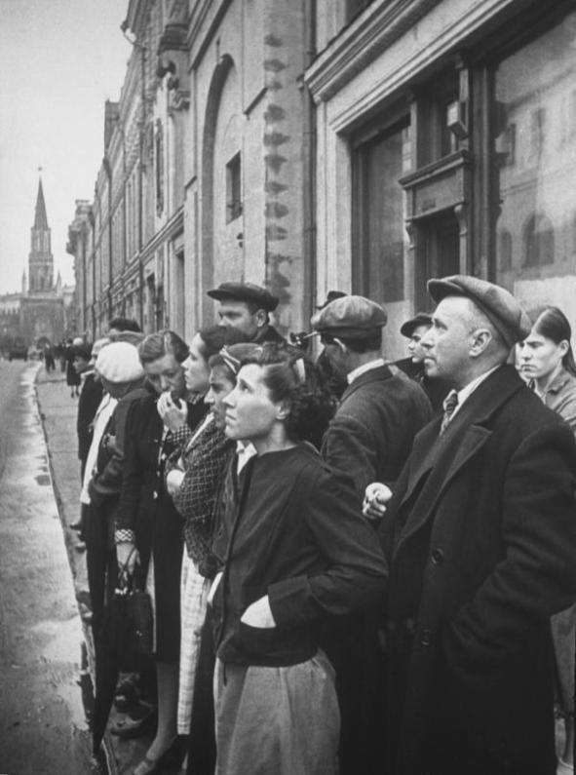
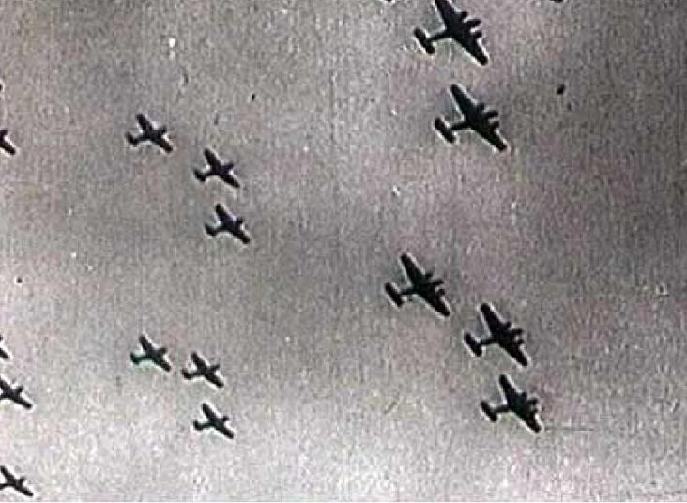
22 июня 1941 г.

Slide 6
Когда отмечается День Победы
ответ

Slide 7
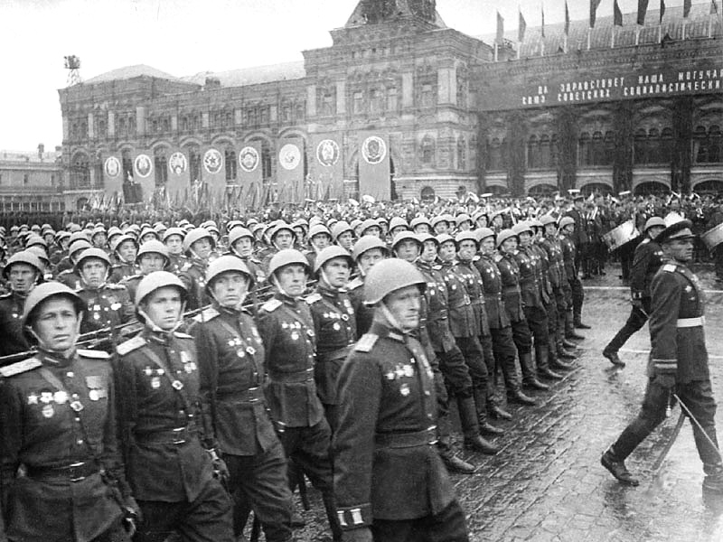
9 мая 1945 года

Slide 8
Весёлая, смелая, любознательная девочка за шесть своих школьных лет была шесть раз награждена книжками с подписью:
«За отличную учёбу».
Как звали эту девочку?
ответ

Slide 9
Галя Комлева

Slide 10
Он был одним из членов партизанского отряда, воевавшего в каменоломнях вблизи Керчи.. Он подносил боеприпасы, воду, питание, ходил в разведку. Оккупанты вели борьбу с отрядом каменоломен и замуровывали выходы из неё. Поскольку он был самым маленьким, то ему удавалось выбираться на поверхность по очень узким лазам не замеченным врагами.
ответ

Slide 11
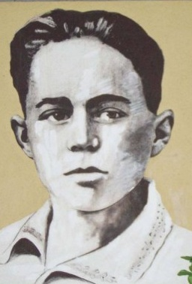
Володя Дубинин

Slide 12
С 1942 года член подпольной организации «Юные мстители».
Работая в столовой курсов переподготовки немецких офицеров по указанию подполья отравила пищу. Во время разбирательств, желая доказать немцам свою непричастность, съела отравленный суп. Чудом осталась жива. Кто она?

Slide 13
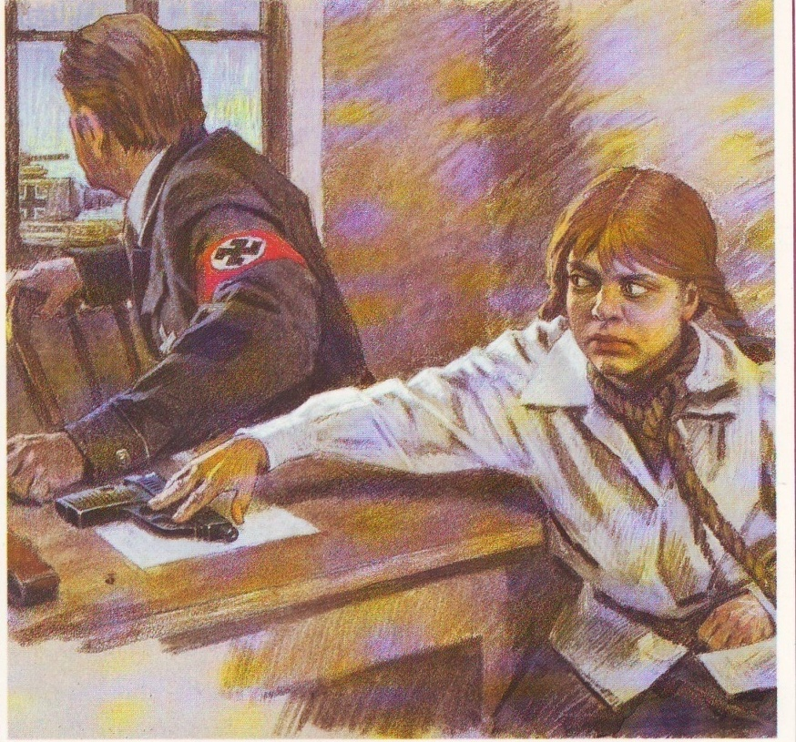
Зина Портнова

Slide 14
Принимал активное участие в партизанском движении на Украине. Сначала был связным, затем участвовал в боях, был дважды ранен. Назовите его.

Slide 15
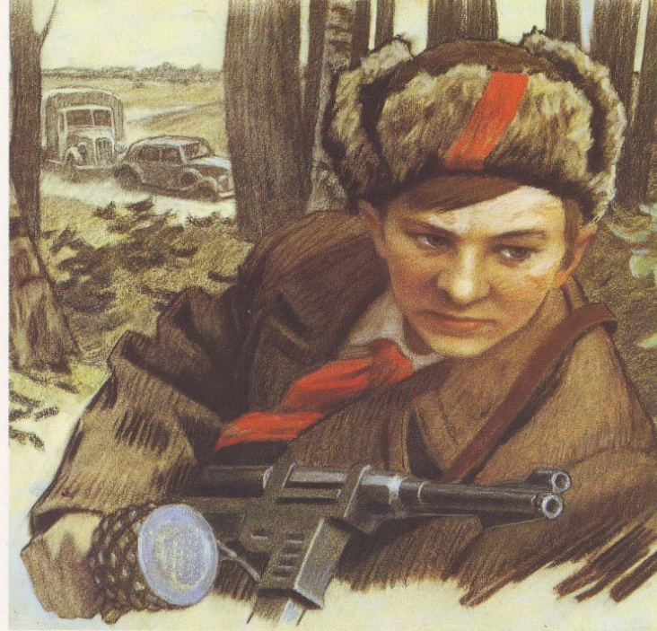
Валя Котик

Slide 16
Он был разведчиком штаба партизанской бригады. Кроме разведок, участвовал в рейдах и диверсиях.
Возвращаясь из разведки и окружённый немцами, он подорвал себя и врагов гранатой. Кто он?

Slide 17
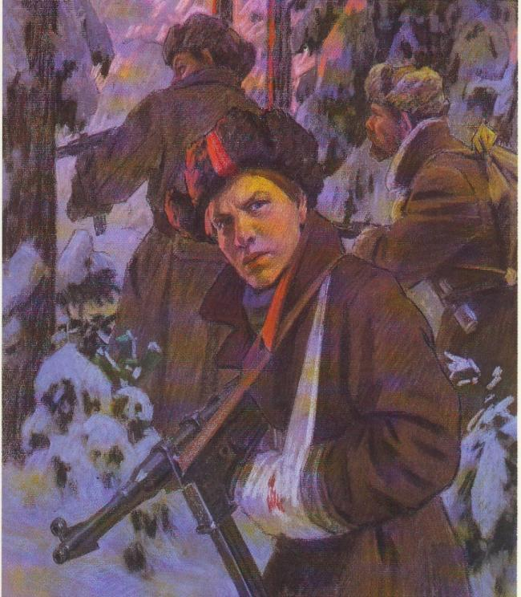
Марат Казей

Slide 18
Какой город был в блокаде 900 дней и ночей?
ответ

Slide 19
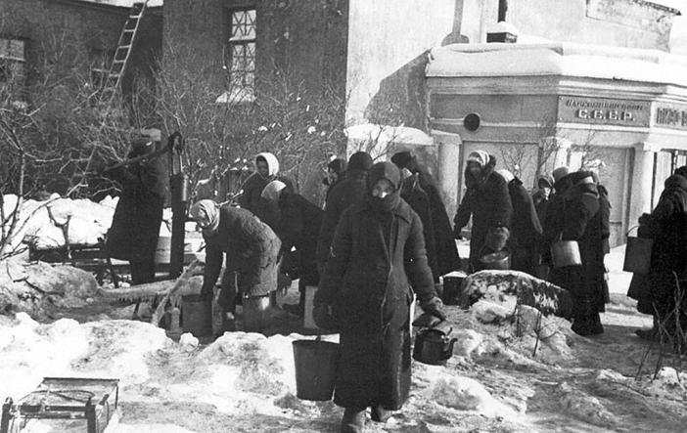
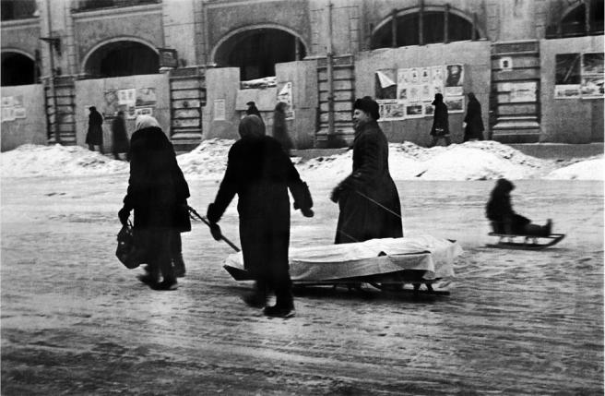
Ленинград

Slide 20
Какая битва стала началом коренного перелома в Великой Отечественной войне ?
ответ

Slide 21
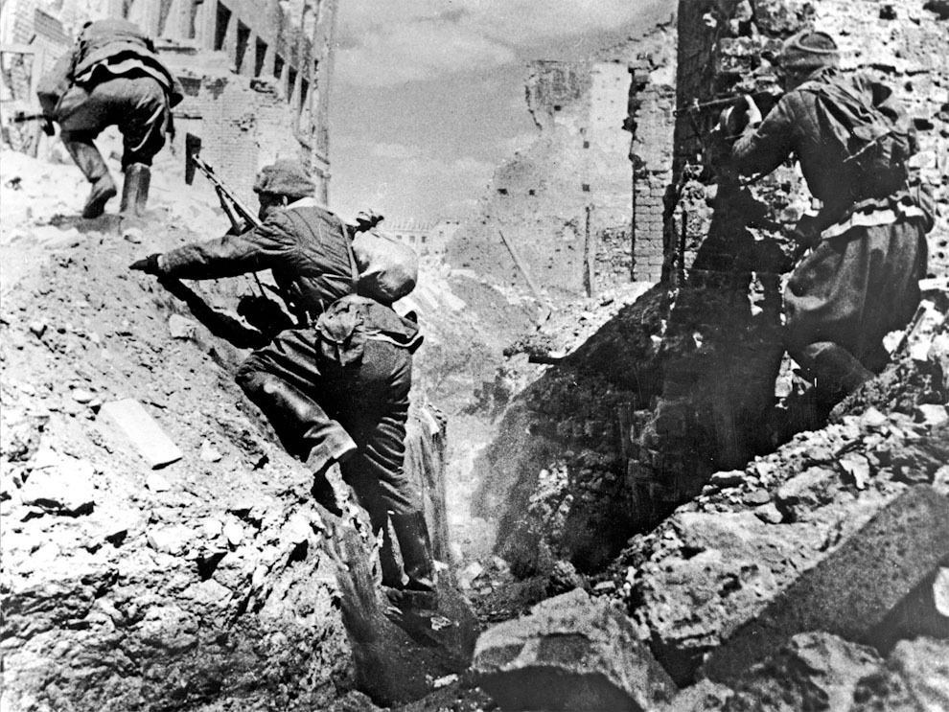
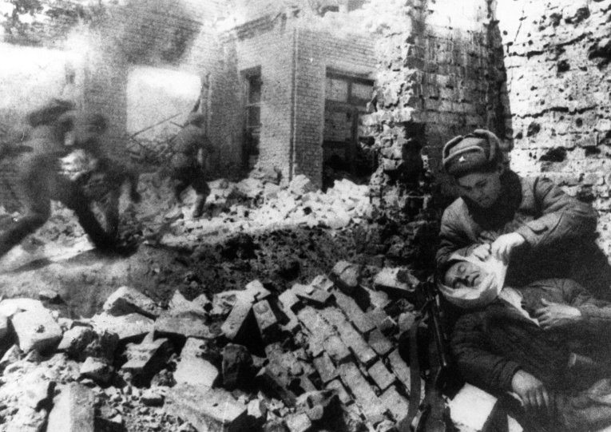
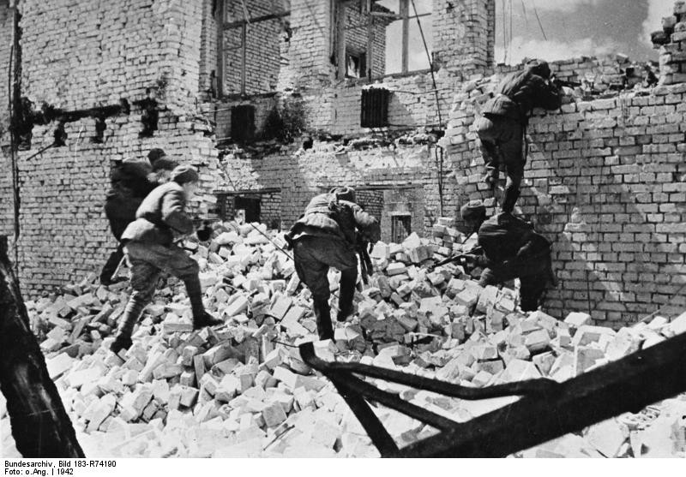
Сталинградская битва

Slide 22
За мужество и смелость Галя Комлева была награждена орденом. Каким?
ответ

Slide 23
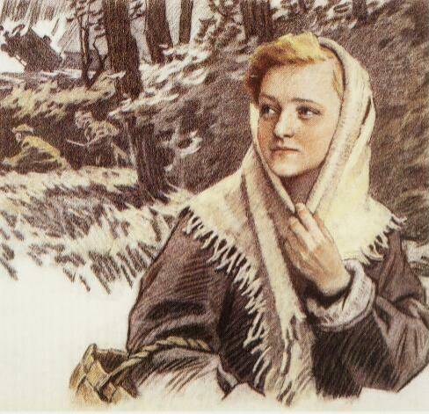
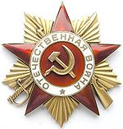
Орденом Отечественной войны 1 степени

Slide 24
Выберите три награды, которыми был награждён юный пионер Валя Котик.
А) орден Красного Знамени, орден Отечественной войны I степени, медаль «Партизану Отечественной войны» II степени
Б) орден Ленина, орден Отечественной войны I степени,
медаль «Партизану Отечественной войны» II степени
В) орден Ленина, орден Отечественной войны I степени,
медаль «За отвагу»
ответ

Slide 25
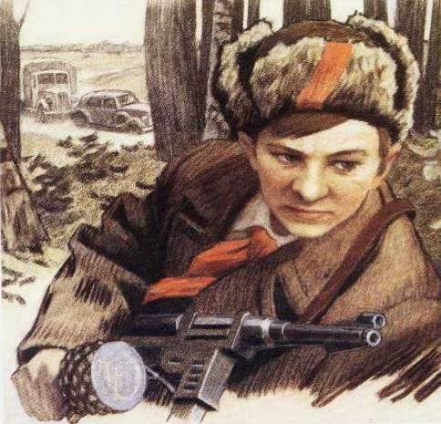
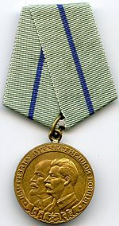
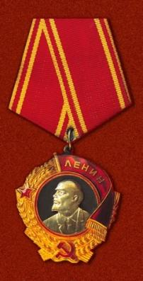
Б) орден Ленина, орден Отечественной войны I степени,
медаль «Партизану Отечественной войны» II степени

Slide 26
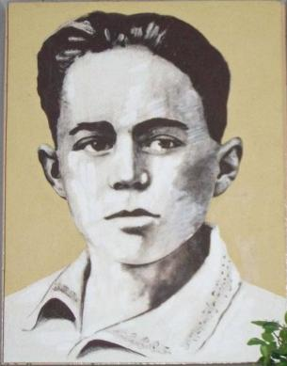
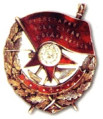
Этот герой награждён орденом Красного Знамени. Кто он?
ответ

Slide 27
Володя Дубинин

Slide 28
Назовите имя пионера – героя, которому присвоили звание Героя Советского Союза (раньше трёх остальных ) 2 февраля 1944 года.
И это был …
А) Валя Котик
Б) Лёня Голиков
В) Марат Казей
ответ

Slide 29
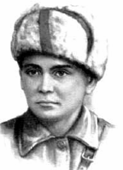
Лёня Голиков

Slide 30
Звание Героя Советского Союза ему присвоили в 1965 году – через 21 год после гибели. Назовите пионера – героя.
А) Саша Бородулин
Б) Зина Портнова
В) Марат Казей
ответ

Slide 31
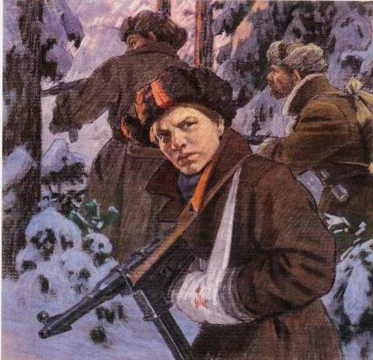
Марат Казей

Slide 32
В каком городе родилась Зина Портнова?
ответ

Slide 33
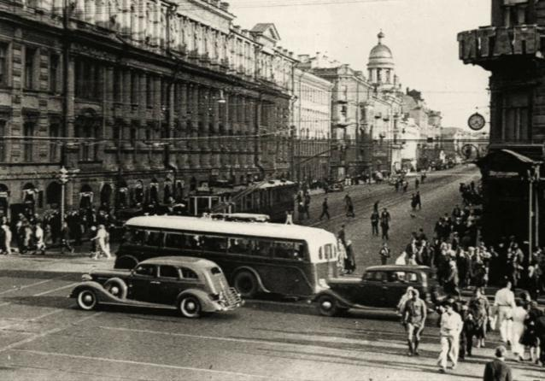
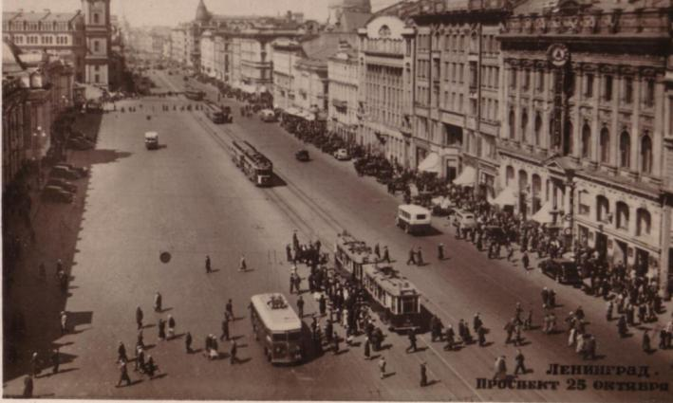
Зина Портнова родилась в городе Ленинграде.

Slide 34
В каком городе поставлен памятник пионеру – герою Марату Казею ?
ответ

Slide 35
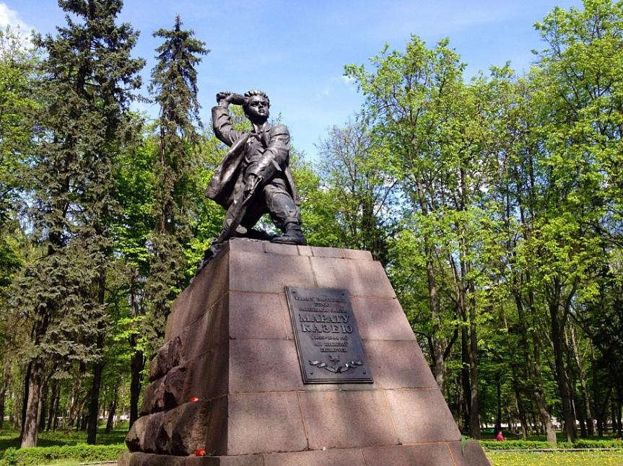
Памятник Марату Казею находится в городе Минск(Республика Беларусь)

Slide 36
Где находится памятник Вале Котику?
ответ

Slide 37
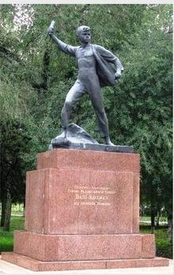
Памятник Вале Котику находится в г. Шепетовка Хмельницкой области.

Slide 38
В каком городе находится памятник Лёне Голикову?
ответ

Slide 39
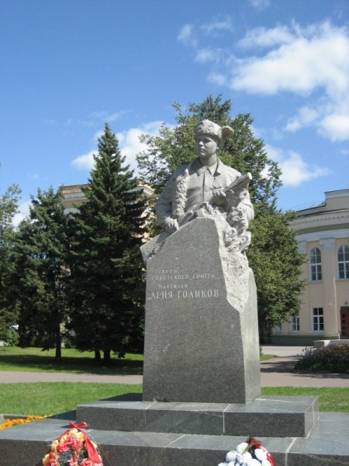
Памятник пионеру – герою Леониду Голикову находится в Великом Новгороде.

Slide 40
В каком городе был спущен на воду теплоход «Галя Комлева»?
ответ

Slide 41
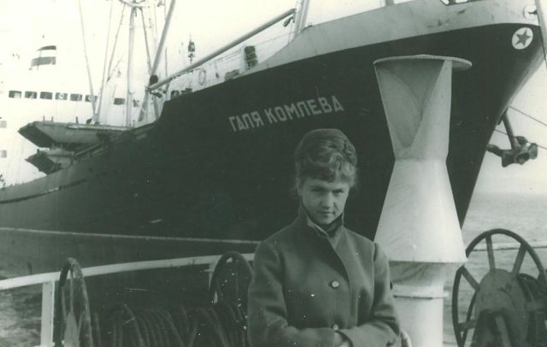
Теплоход – сухогруз «Галя Комлева был спущен на воду в городе Мурманске в 1968 году.

Slide 42
В каком городе находится улица в честь пионера- героя Зины Портновой?
ответ

Slide 43
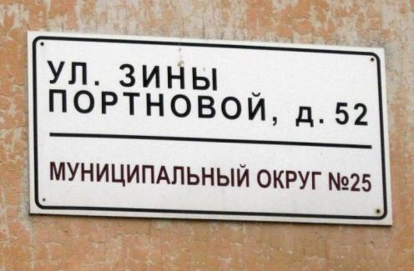
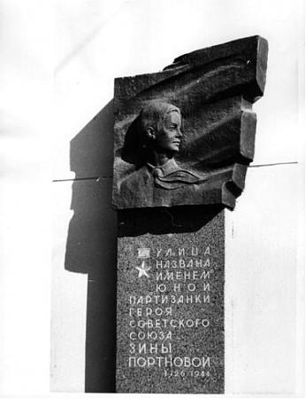
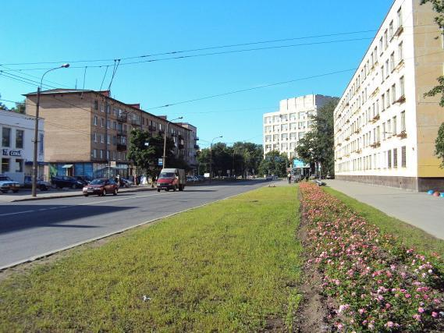
Улица Зины Портновой находится в Ленинграде(Санкт- Петербурге).

Slide 44
В 1957 году был снят художественный фильм «Орлёнок», главным героем которого стал юный партизан Валя Котко. Как вы думаете, кто стал прототипом этого киногероя?
А) Марат Казей
Б) Валя Котик
В) Лёня Голиков
ответ

Slide 45
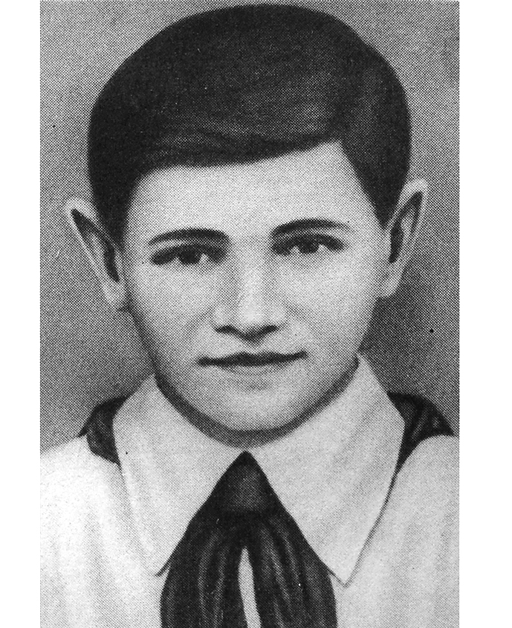
Б) Валя Котик

Slide 46
Как звали старшую сестру Марата Казея,
с которой он ушёл в партизанский отряд?
А) Анна
Б) Ариадна
В) Алла
ответ

Slide 47
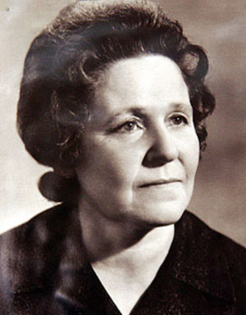
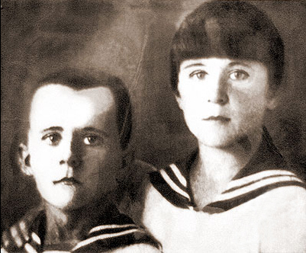
Сестру Марата Казея звали
Б) Ариадна

Slide 48
Эта девочка до войны с первого по шестой класс была круглой отличницей. Назовите её имя.
ответ

Slide 49
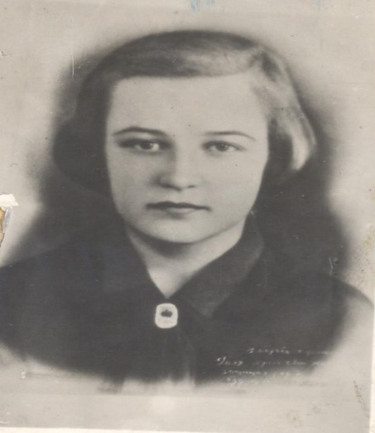
Галя Комлева

Slide 50
В каком году и в каком городе прошёл парад войск после которого защитники сразу же ушли на защиту Родины?
ответ

Slide 51
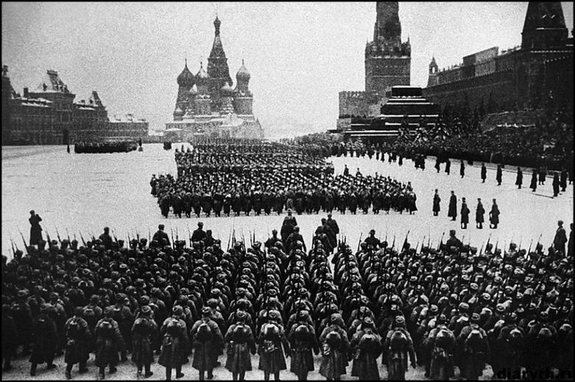
7 ноября 1941 года в Москве на Красной площади состоялся парад с которого военные соединения ушли на защиту Москвы.

Slide 52
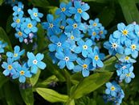
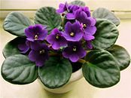
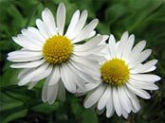
Какая была подпольная кличка
у Зины Портновой?
А) Незабудка
Б) Фиалка
В) Ромашка
ответ

Slide 53
Подпольная кличка Зины Портновой
В) Ромашка

Slide 54
О подвиге этого юного героя были написаны книги (наиболее известная среди них «Улица младшего сына» Л. Кассиля)и по ней снят художественный фильм. Назовите имя этого мальчика.
ответ

Slide 55
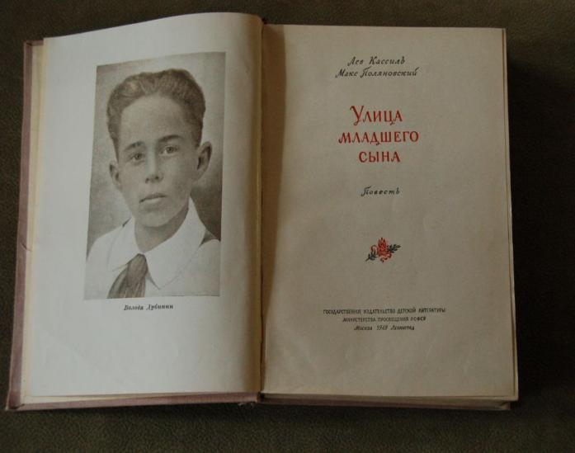
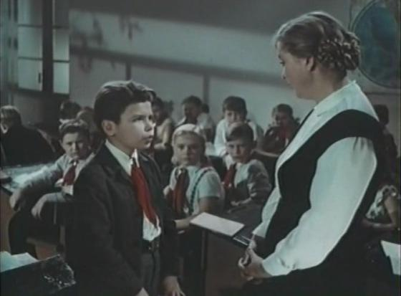
Володя Дубинин

Slide 56
https://yandex.ru/images/search?text=фото%20улица%20в%20честь%20зины%20портновой&noreask=1&img_url
ttps://yandex.ru/images/search?text=фото%20улица%20в%20честь%20зины%20портновой&noreask
http://persona.rin.ru/cgi-bin/rus/galery.pl?tek_id=0&id_persona=35848&a=f&lang=
http://900igr.net/fotografii/istorija/Den-geroja-antifashista/010-Galja-Komleva.html
https://yandex.ru/images/search?text=смотреть%20фото%20предвоенного%20ленинграда&noreask=1&img_
https://yandex.ru/images/search?img_url=https%3A%2F%2Fozon-st.cdn.ngenix.net%2Fmultimedia%2Fbooks_cov
https://yandex.ru/images/search?text=кадры%20из%20фильма%20улица%20младшего%20сына&noreask=1

